Slide 1
Mavzu: Yerli ishoatlarda sabzavotlarni yetishtirish usullari.
19-22-guruh talabalari
Mahmudova Zebo
Aminova Asal

Slide 2
Reja:
1.Yerli sabzavotlarni yetishtirishda tuproqni tayyorlash muhim ahamiyatga ega boʻlishi.
2.Iqlim sharoitiga mos sabzavotlarni tanlash fermerlar uchun zarur .
3.Sug'orish tizimlarini optimallashtirish sabzavotlar sifatini oshirishi.
4.Sabzavotlar uchun to'g'ri ekish vaqti ularning o'sishiga ta'sir qilishi.

Slide 3
Yerli sabzavotlarni yetishtirishda tuproqni tayyorlash muhim ahamiyatga ega
• Tuproqni tahlil qilish - Tuproqning kimyoviy va fizik xususiyatlarini bilish sabzavotlarni muvaffaqiyatli yetishtirish uchun zarur.
• Muntazam aralashma - Tuproqni tayyorlash jarayonida organik moddalar bilan aralashtirish unumdorlikni oshiradi.
• Qovushqoqlikni kamaytirish - Tuproqning qovushqoqlik darajasini pasaytirish o'simliklarning ildiz tizimini rivojlantiradi.
• Namlik saqlash - Tuproqni tayyorlashda namlikni saxovat bilan saqlash sabzavotlarni rivojlantirishda muhim ahamiyatga ega.

Slide 4
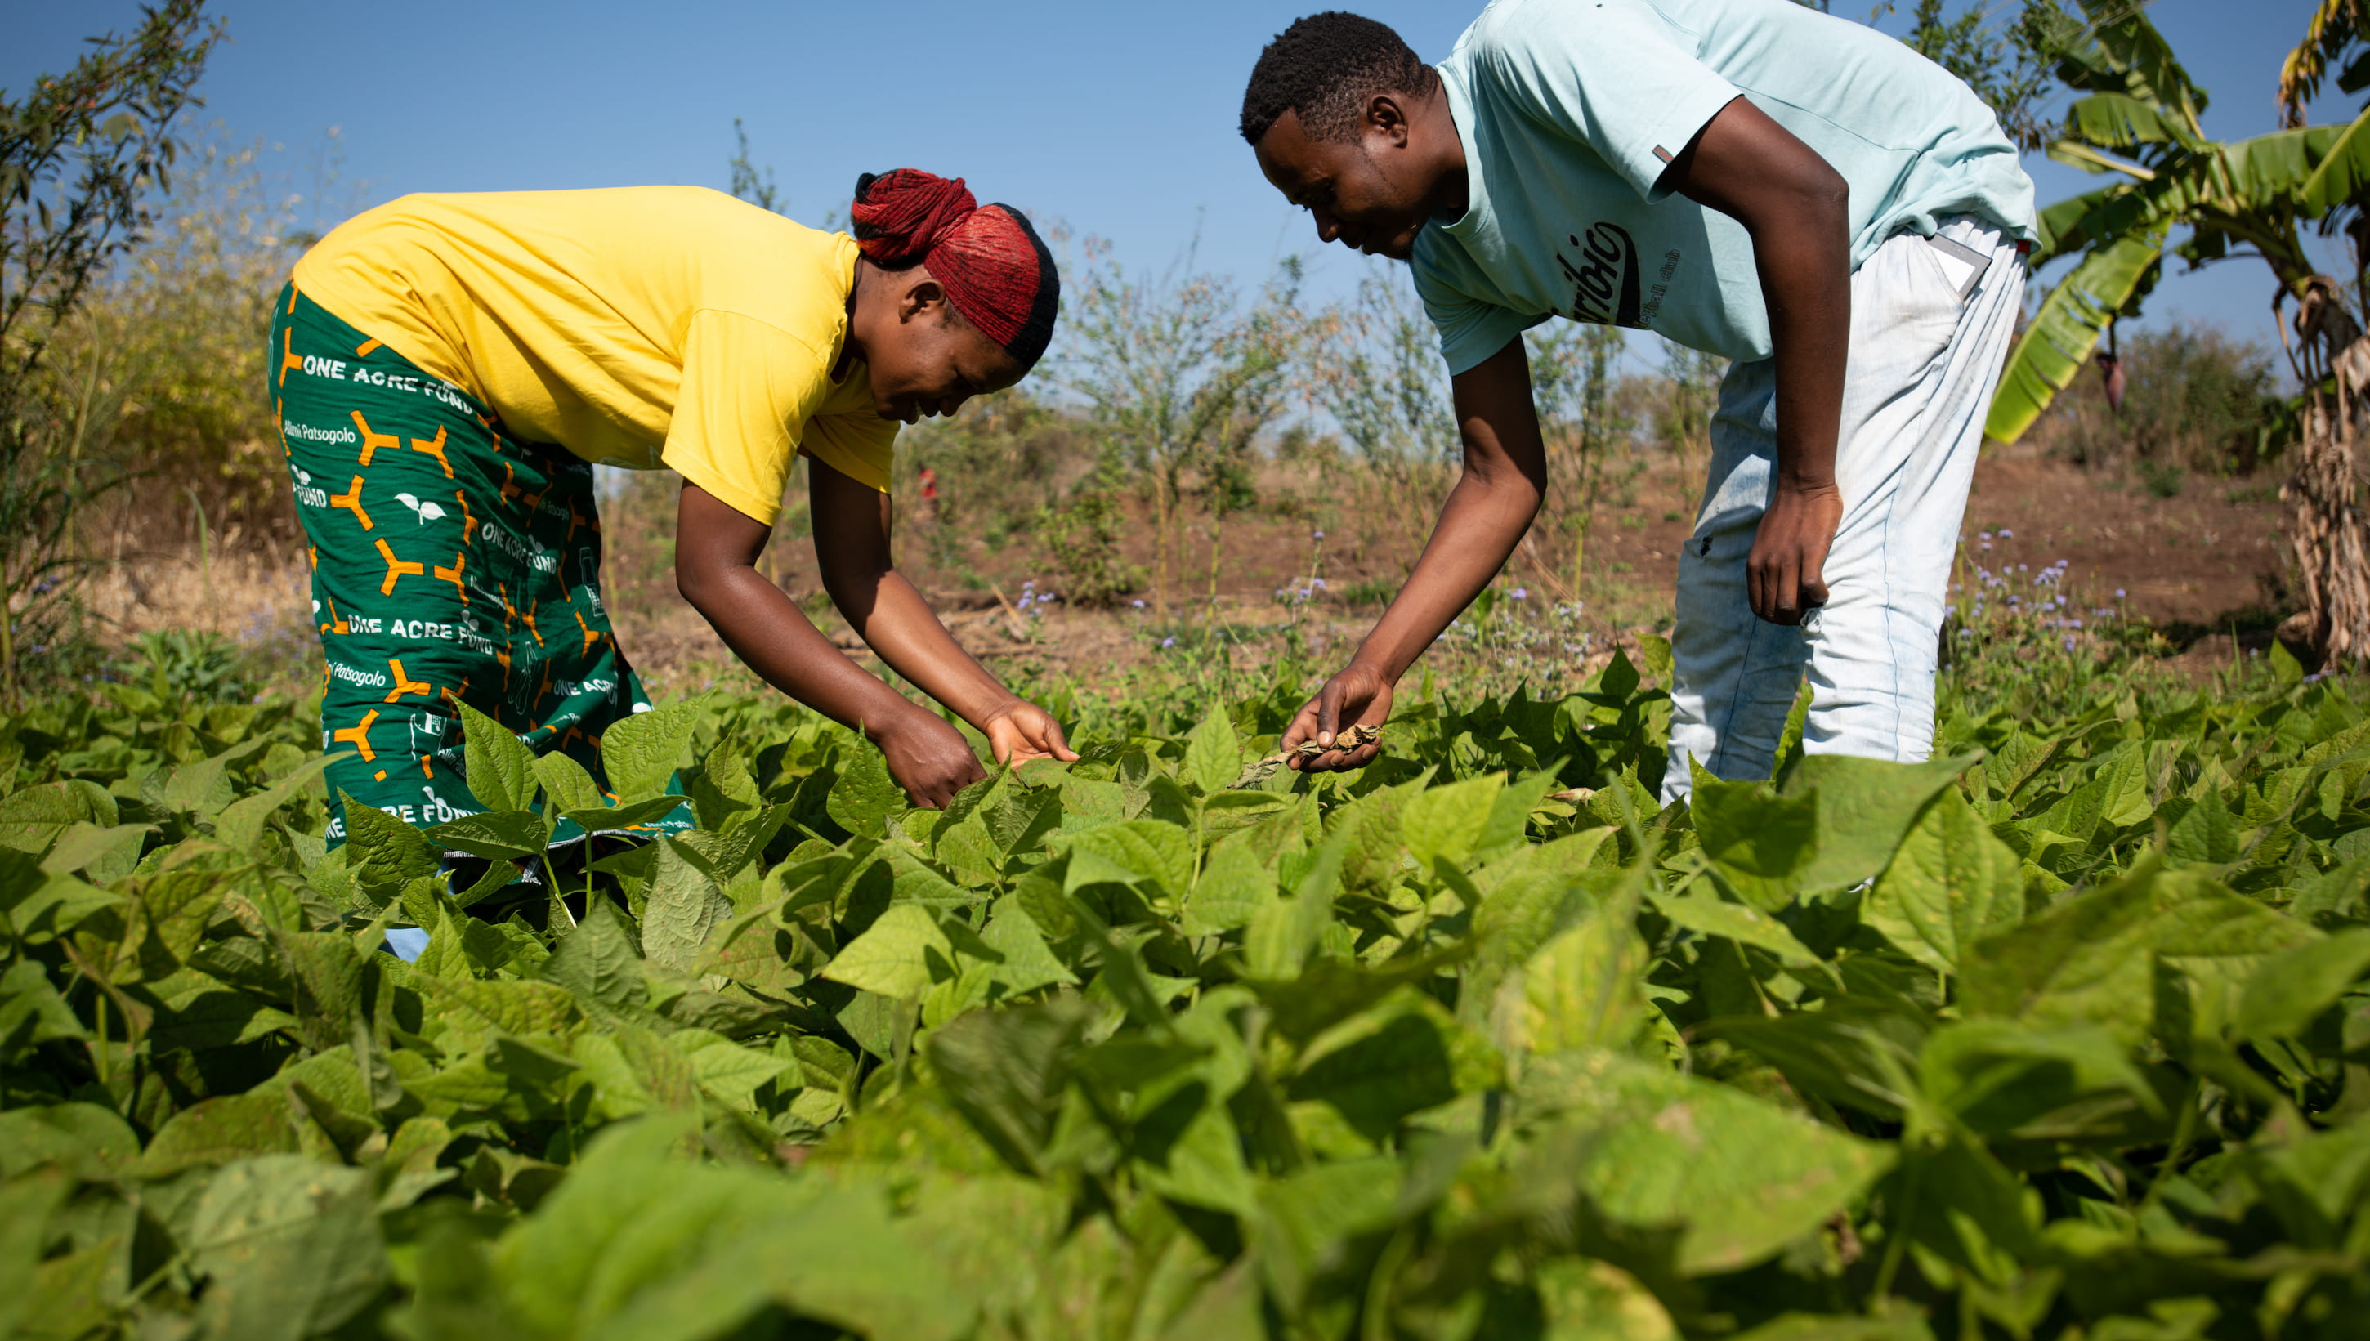
Iqlim sharoitiga mos sabzavotlarni tanlash fermerlar uchun zarur
• Iqlim va sabzavotlar - Iqlim sharoitlari sabzavotlarning o'sishi va rivojlanishida muhim rol o'ynaydi
• Mintaqaviy tavsiyalar - Har bir hududda o'sadigan sabzavotlar tanlashda mahalliy iqlim xususiyatlarini inobatga olish zarur

Slide 5
Sug'orish tizimlarini optimallashtirish sabzavotlar sifatini oshiradi
• Sug'orish tizimlarining ahamiyati - Sug'orish tizimlarini yaxshilash sabzavotlarni yetishtirishda muhim rol oynamoqda. To'g'ri sug'orish o'simliklar suv va ozuqa moddalarini yaxshi qabul qilishlariga yordam beradi.
• Sifatli sabzavotlar uchun suv ta'minoti - Oziqlanish uchun zarur bo'lgan suyuqlik miqdori va teng taqsimlanishi sabzavotlarning tez o'sishi va sifatini oshirishga yordam beradi.
• Texnologiyalardan foydalanish - Zamonaviy texnologiyalar, masalan, avtomat sug'orish tizimlari yordamida suv sarfini kamaytirish va sabzavotlarning sifatini yaxshilash mumkin.
• Iqlim o'zgarishiga moslashuv - Sug'orish tizimlarini optimallashtirish iqlim sharoitlariga mos ravishda sabzavotlarni yetishtirishni osonlashtiradi, bu esa ularning sifatini yanada oshiradi.

Slide 6

O'simliklarni parvarish qilishda ozuqa moddalarini nazorat qilish kerak
• Ozuqa moddalarining ahamiyati - O'simliklar o'sishi va rivojlanishi uchun zarur bo'lgan ozuqa moddalarini almashish juda muhimdir
• Ozuqa ta'minoti - O'simliklarga yetarli miqdorda azot, fosfor va kaliy yetkazilishi kerak

Slide 7
O'simliklarni kasalliklardan himoya qilish uchun profilaktik choralar ko'rish lozim
• O'simliklarni to'g'ri parvarishlash - O'simliklarni kasalliklardan himoya qilish uchun ularga to'g'ri parvarish zarur. Ushbu jarayonda doimiy sug'orish va tegishli o'g'itlardan foydalanish muhim ahamiyatga ega.
• Zararkunandalarga qarshi kurash - Zararkunandalar o'simliklarga zarar yetkazishi mumkin. Ularni oldini olish uchun muntazam ravishda o'simliklarni tekshirib turish va zararkunandalarga qarshi tabiiy vositalardan foydalanish kerak.
• Saratonga qarshi immunitetni oshirish - O'simliklarning kasalliklarga qarshi immunitetini oshirish uchun ularga kerakli mineral va vitaminlarni berish zarur. Bu o'simliklarni sog'lom va kuchli qiladi.
• Muntazam sanitariya va tozalash - O'simliklarni kasalliklardan himoya qilishda sanitariya tartib-qoidalariga rioya qilish muhimdir. O'simlik atrofini tozalab turish va o'lik qismi olib tashlash kerak.

Slide 8

Sabzavotlar uchun to'g'ri ekish vaqti ularning o'sishiga ta'sir qiladi
• Ekish vaqti - Sabzavotlarning o'sishi uchun ekish vaqtini to'g'ri tanlash muhim ahamiyatga ega. Har bir sabzavotning o'ziga xos ekish vaqti mavjud bo'lib, bu ularning o'silish jarayoniga ta'sir qiladi
• Iqlim sharoiti - Iqlim sharoitlari ekish vaqtini belgilashda asosiy omil hisoblanadi. Sezon harorati va yomg'ir miqdori sabzavotlarning muvaffaqiyatli o'sishiga yordam beradi

Slide 9
Mahalliy sabzavotlarni yetishtirishda ekin aylanishini amalga oshirish muhim
• Ekin Aylanishining Ahmiyati - Ekin aylanishi, ekinlarning turli navlarini bir-biriga alishtirib ekish orqali tuproqning ozuqa moddalarini muvozanatlashda yordam beradi
Kasalliklar Va Zararkunandalar - Ekin aylanishi kasallik va zararkunandalarning tarqalishini cheklaydi va sabzavotlarni sog'lom saqlashda muhim rol o'ynaydi
Tuproq Ijobiy Ta'siri - Turli ekin turlari tuproqni turlicha ozuqa moddalar bilan boyitadi hamda tuproqning sifatini yaxshilaydi
Klassik Ekinlar - Sabzavotlarni ekin aylantirishda kartoshka, sabzi va pomidor kabi klassik ekinlar muhim hisoblanadi

Slide 10
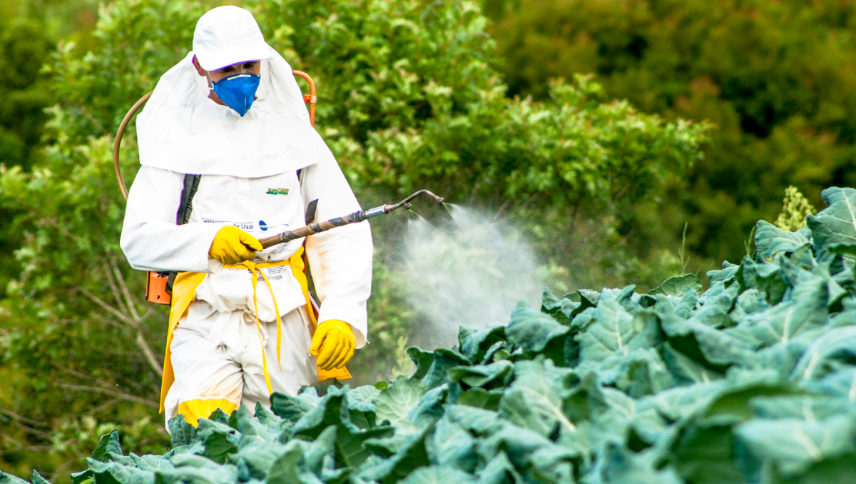
Yerli sabzavotlar uchun zarur bo'lgan pestitsidlarni tanlashda ehtiyot bo'lish kerak
• Pestitsidlarning ahamiyati - Pestitsidlar sabzavotlarning zararlari va kasalliklarini nazorat qilishda muhim o'rin tutadi ularning mahsuldorligini oshiradi
• Mahalliy sharoitlar - Yerli sabzavotlar uchun pestitsidlarni tanlashda mahalliy agroekologik sharoitlarni hisobga olish zarur bu tasirni kuchaytiradi

Slide 11
Sabzavotlarni yig'ish va saqlashda to'g'ri usullarni qo'llash zarur
• Yig'ish vaqti - Sabzavotlarni yig'ishda to'g'ri vaqtni tanlash muhimdir. O'simliklar to'liq pishgan paytda yig'ilishi va ularni zararlanishdan saqlanishi kerak.
Yig'ish usullari - Sabzavotlarni yig'ishda ehtiyotkorlik bilan ishlash lozim. Ularni kesish yoki tirqish orqali qo'lda yig'ish tavsiya etiladi.
Saqlash sharoitlari - Sabzavotlarni saqlashda harorat va namlikni nazorat qilish zarur. Ideal sharoitda ularning yangi holda saqlanishi mumkin.
Saqlash joyi - Sabzavotlarni saqlash uchun qorong'i, salqin va havalandiriladigan joylar tanlanishi muhimdir. Bu ularning uzoq muddatli saqlanishini ta'minlaydi.

Slide 12
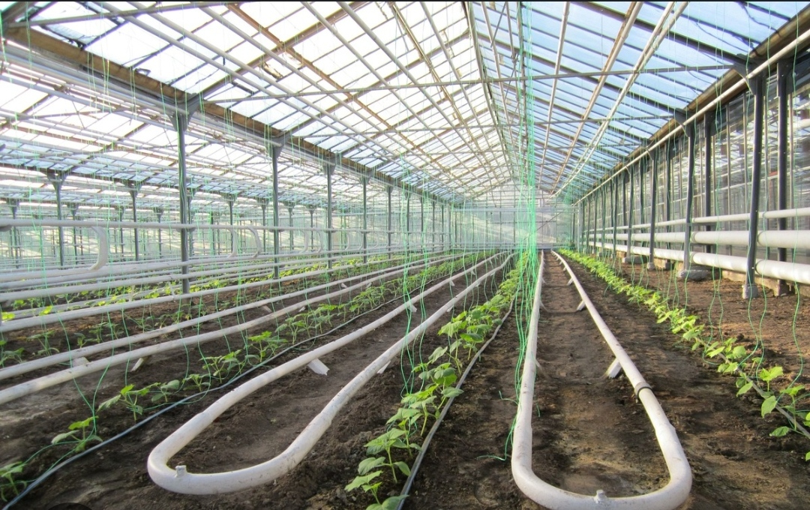

Slide 13
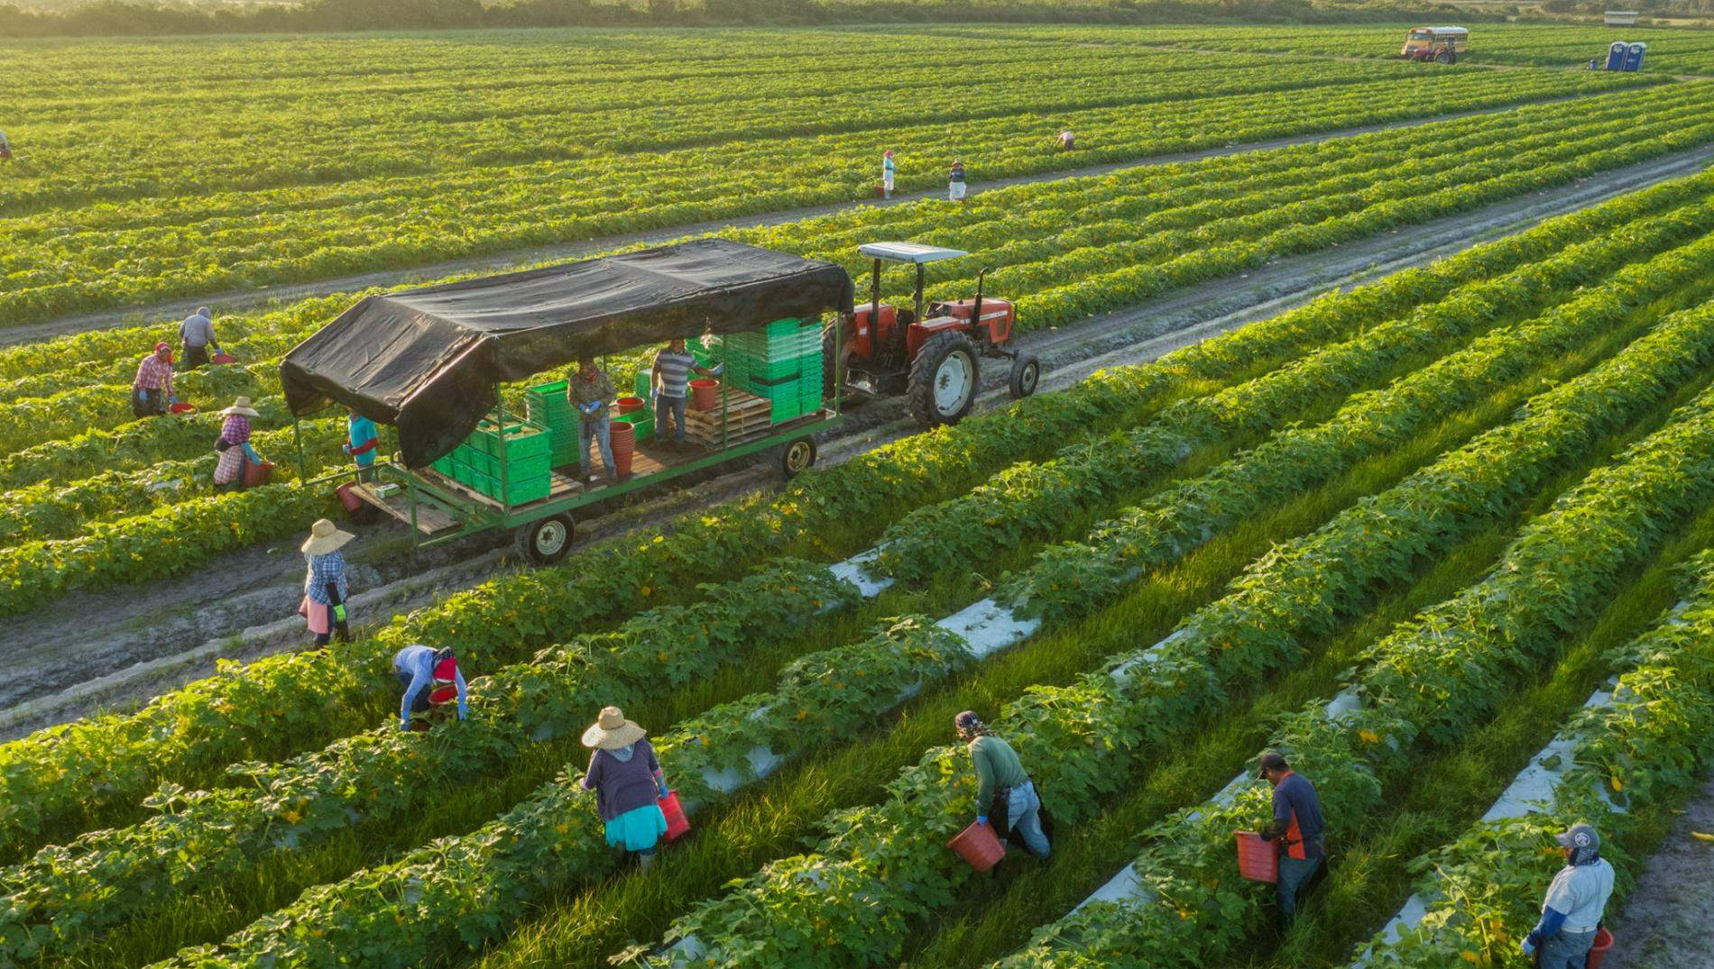
Yerli sabzavotlarni yetishtirishda xarajatlarni rejalashtirish moliyaviy muvaffaqiyatni ta'minlaydi
• Xarajatlarni baholash - Yerli sabzavotlarni yetishtirishda xarajatlarni to'g'ri baholash muhimdir bu fermerning moliyaviy muvaffaqiyatini belgilaydi
• Tahlil va monitoring - O'simliklarning yetishtirilish jarayoni davomida xarajatlarni tahlil qilish va nazorat qilish dasturlarni samarali amalga oshirishga yordam beradi

Slide 14
Sabzavotlarni yetishtirishda bozor talablari va tendensiyalarini o'rganish zarur
• Bozor tahlili - Sabzavotlarni yetishtirishda bozor tahlili o'simliklarni muvaffaqiyatli yetishtirish uchun muhim ahamiyatga ega. Bu aralashuvlar yaxshi rejalashtirilgan strategiyalarni ishlab chiqishga yordam beradi.
Oziq-ovqat xavfsizligi - Oziq-ovqat xavfsizligi talablari doimo o'zgarib turadi. Sabzavot yetishtiruvchilar xavfsizlik standartlariga mos kelishini ta'minlashi kerak.
Iqlim o'zgarishi - Iqlim o'zgarishi sabzavotlarning yetishtirilishiga ta'sir qiladi. Bu tendentsiyalarni o'rganish fermerlarning yillik rejalashtirishiga yordam beradi.
Texnologik innovatsiyalar - Innovatsion texnologiyalar sabzavotlarni yetishtirish jarayonini yanada samarali va rentabellikni oshiruvchi kodlar yaratayotganini ko'rsatadi.

Slide 15
Yerli sabzavotlarni yetishtirishda innovatsion texnologiyalarni qo'llash samaradorlikni oshiradi
• Innovatsion usullar - Yerli sabzavotlarni yetishtirishda zamonaviy usullarni qo'llash mahsuldorlikni oshiradi. Smart agronomiya texnologiyalari orqali erning unumdorligini nazorat qilish mumkin.
• Suvi ta'minoti - Sug'orish tizimlarining innovatsion yechimlari zamonaviy dehqonchilikda suvdan unumli foydalanishni ta'minlaydi. Bunday texnologiyalar suvni tejashda katta rol o'ynaydi.

Slide 16
Eʼtiborinigiz uchun raxmat

